Slide 1
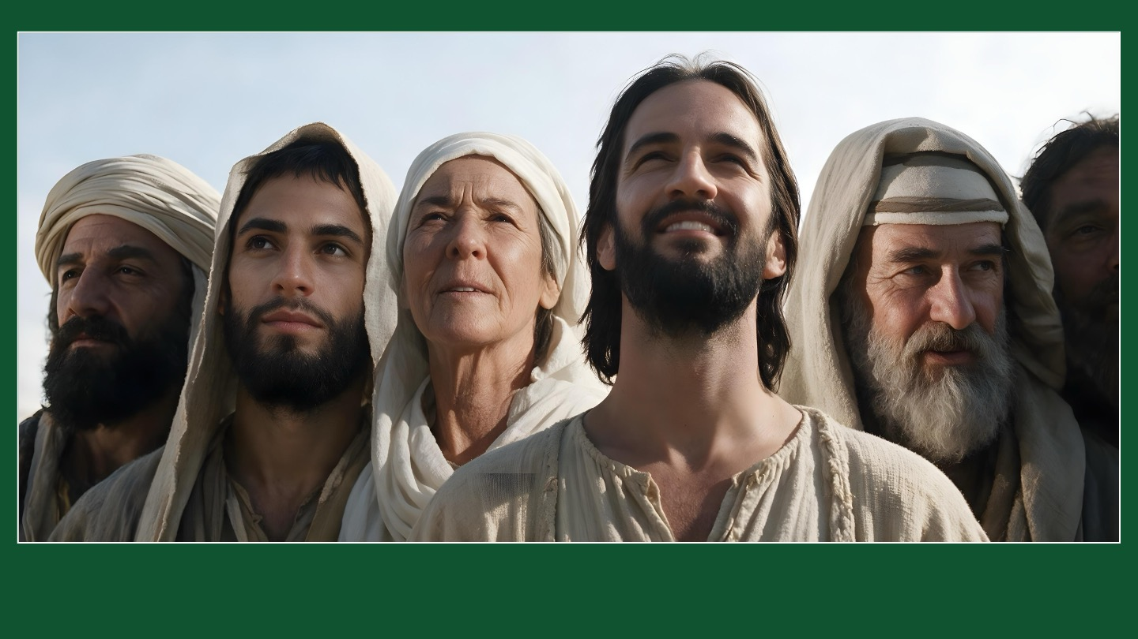
Leçon 4 pour le 24 octobre 2026
PROPHÈTES DU NOUVEAU TESTAMENT

Slide 2

« Il y a diversité de dons, mais le même Esprit ; diversité de ministères, mais le même Seigneur ; diversité d'opérations, mais le même Dieu qui opère tout en tous. »
(1Corinthiens 12.4-6)

Slide 3

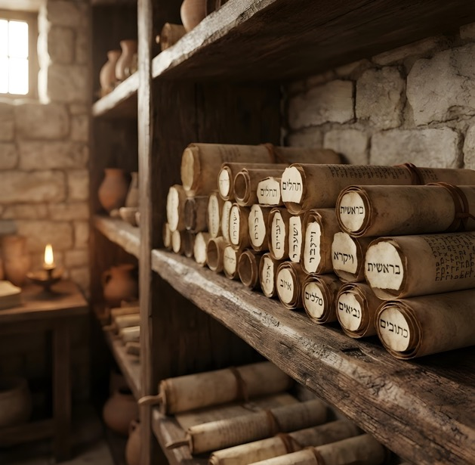








Depuis Malachie, 400 ans s'écoulèrent sans que la voix d'aucun prophète ne se fît entendre parmi le peuple de Dieu. En raison de ce silence, le peuple d'Israël considéra le canon des Écritures comme clos (c'est-à-dire les livres qui composent l'Ancien Testament).
Cependant, Dieu ne resta pas silencieux bien plus longtemps. Le moment venu, il envoya un nouveau prophète : Jean-Baptiste (Matthieu 11.7-9). À partir de ce moment, les prophètes resurgirent. Ils furent responsables, entre autres tâches, d'écrire le Nouveau Testament.
Quelles furent les fonctions de ces nouveaux prophètes et prophétesses ? Qui furent-ils ? Y eut-il de faux prophètes, comme aux temps de l'Ancien Testament ?
Fonctions des prophètes dans le Nouveau Testament
Prophètes du Nouveau Testament :
  Jésus, le prophète annoncé.
  Les apôtres et les prophètes.
  Prophétesses.
  Collaborateurs de Paul.
  Faux prophètes.

Slide 4

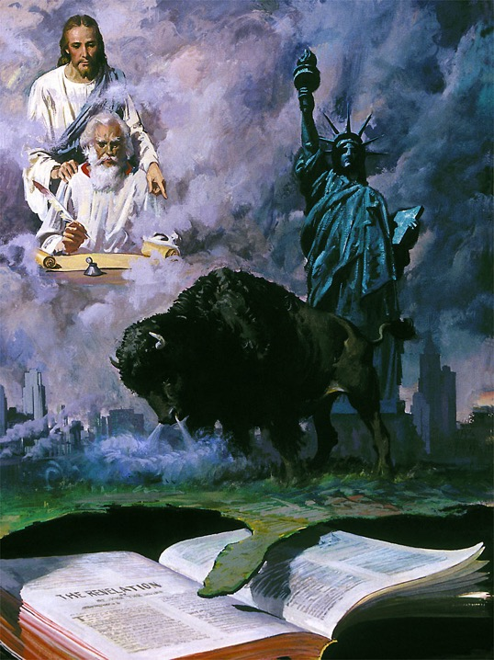
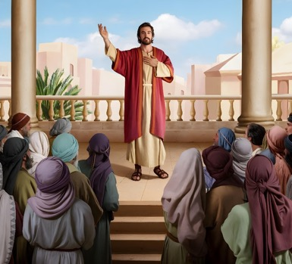
FONCTIONS DES PROPHÈTES DANS LE NOUVEAU TESTAMENT
«Celui qui prophétise, au contraire, parle aux hommes, les édifie, les exhorte, les console.» (1Corinthiens 14.3)
Dans le Nouveau Testament, la prophétie est présentée comme un don du Saint-Esprit, qui fut répandu abondamment (Romains 12.6). Dans une seule église, il pouvait y avoir tant de prophètes qu'ils devaient se relayer pour parler (1Corinthiens 14.29-31).
Quelles fonctions ces prophètes remplissaient-ils ? (Apocalypse 19.10 ; 1.1 ; Éphésiens 4.11-12 ; 1Corinthiens 14.3 ; Actes 15.32).
Témoigner de Jésus
Sa mission principale était de conduire les gens vers Jésus
Annoncer l'avenir
Ils révélaient des événements qui s'étendaient même jusqu'à nos jours
Édifier
Construire une Église solide, capable de résister aux attaques de l'ennemi
Exhorter
Dénoncer le péché, afin que les gens puissent se repentir
Consoler
Jude et Silas ont été envoyés dans les Églises dans ce but précis

Slide 5
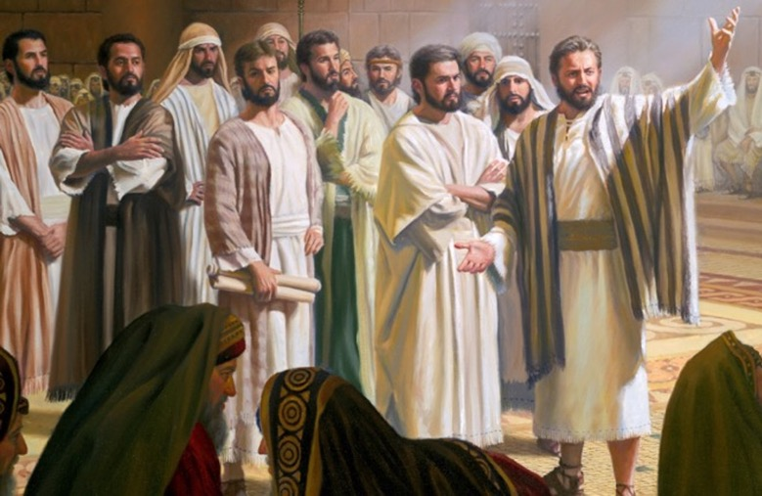

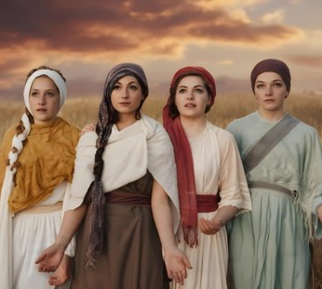
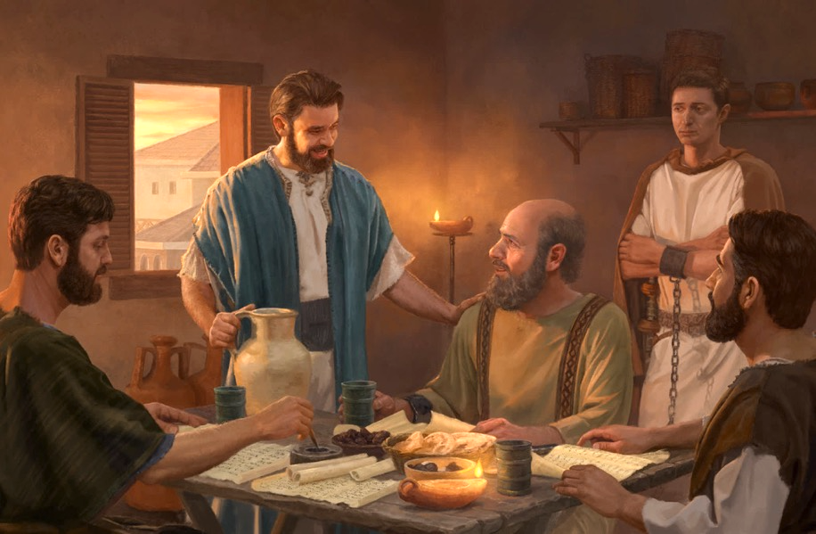
PROPHÈTES DU NOUVEAU TESTAMENT

Slide 6



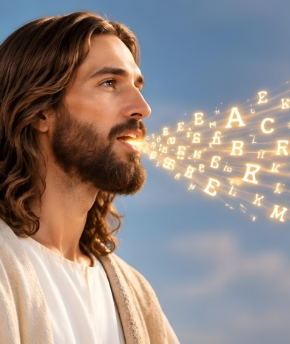


JÉSUS, LE PROPHÈTE ANNONCÉ
« L'Éternel, ton Dieu, te suscitera du milieu de toi, d'entre tes frères, un prophète comme moi ; vous l'écouterez ! » (Deutéronome 18.15)
Jésus fut considéré comme prophète par ses contemporains (Matthieu 21.11 ; Marc 6.15 ; Luc 7.16 ; Jean 6.14).
Il s'attribua lui-même ce titre (Marc 6.4 ; Luc 13.33).
Pierre précisa que Jésus était le Prophète/Messie annoncé par Moïse et les autres prophètes (Deutéronome 18.15 ; Actes 3.18-26).
Mais Jésus n'écrivit pas la Parole de Dieu, il est lui-même LA PAROLE (Jean 1.1).
Il n'est pas seulement une lumière « qui brille dans un lieu obscur », comme le furent les autres prophètes, mais il est
LA LUMIÈRE (2Pierre 1.19 ; Jean 1.9 ; 8.12).
Son œuvre dépasse celle de tout autre prophète. Jésus est le seul qui puisse nous offrir l'éternité à tous en vertu de sa vie, de sa mort et de sa résurrection.

Slide 7

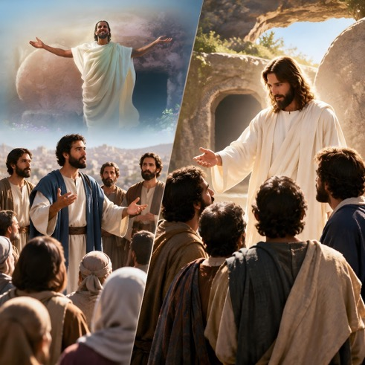
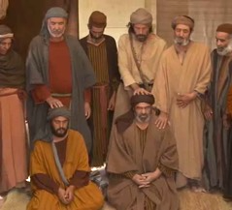
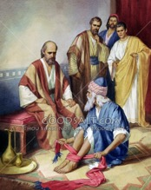
LES APÔTRES ET LES PROPHÈTES
«En effet, Dieu ne l’a pas fait connaître aux hommes des générations passées comme il l’a révélé maintenant, par le Saint-Esprit, à ses apôtres, ses prophètes qu’il a consacrés à son service.» (Éphésiens 3.5 BDS)
Les apôtres et les prophètes du Nouveau Testament ont des caractéristiques communes :
Ce sont des personnes envoyées par Dieu
(Luc 11, 49)
Ils reçoivent des dons pour diriger l'Église
(1 Corinthiens 12, 28-29 ; Éphésiens 4, 11-12)
Ils sont le fondement de l’Église (Éph. 2, 20)
Ils reçoivent des révélations (Éph. 3, 5)
Ils se réjouissent de la justice (Apocalypse 18:20)
Lorsqu'ils sont mentionnés ensemble, les apôtres précèdent les prophètes (sauf en Luc 11.49). Pierre place les apôtres sur le même plan que les anciens prophètes (2Pierre 3.2).
Les apôtres furent spécialement mandatés pour être témoins de la résurrection par Jésus lui-même (Actes 10.40-41).
Le Nouveau Testament mentionne divers prophètes, certains par leur nom : Barnabas (apôtre), Siméon, Lucius, Manahen, Saul (apôtre), Judas, Silas et Agabus (Actes 11.27 ; 13.1 ; 15.32 ; 19.6-7 ; 21.10).

Slide 8





PROPHÉTESSES
« [Philippe l'évangéliste] avait quatre filles vierges qui prophétisaient. » (Actes 21.9)
La seule prophétesse mentionnée par son nom dans le Nouveau Testament est Anne, qui « parlait de l'enfant [Jésus] à tous ceux qui attendaient la rédemption à Jérusalem » (Luc 2.36-38).
Les quatre filles de Philippe l'évangéliste reçurent également le don de prophétie (Actes 21.8-9).
De plus, la prophétie est mentionnée comme un don ordinaire, aussi bien chez les femmes que chez les hommes (1Corinthiens 11.4-5).
Joël annonça à l'avance que le Saint-Esprit agirait pour que fils, filles, vieillards, jeunes gens, serviteurs et servantes prophétisent (Joël 2.28-29).

Slide 9

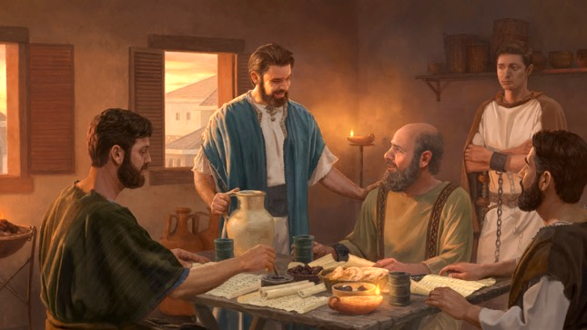
COLLABORATEURS DE PAUL
« Timothée, mon enfant, je te donne cette recommandation, conformément aux prophéties faites précédemment à ton sujet, afin que, soutenu par elles, tu combattes le bon combat. » (1Timothée 1.18 NVI)
Outre les apôtres, prophètes et prophétesses, certains collaborateurs de Paul sont mentionnés qui, à l'instar de Silas et Barnabas, possédaient le don de prophétie :
TIMOTHÉE
Son appel au ministère avait été prophétisé (1 Tim 1.18). Il a coécrit avec Paul les épîtres suivantes : 2 Corinthiens (2 Cor 1.1) ; Philippiens (Phil 1.1) ; Colossiens (Col. 1, 1) ; 1re épître aux Thessaloniciens (1 Th 1.1) ;
2e épître aux Thessaloniciens (2 Th 1.1) ;
et l’épître à Philémon (Phm 1.1).
TITE
Il a rempli plusieurs fonctions de prophète, telles que l'édification (2 Co 8.6) ; l'exhortation (Tite 2, 6, 9, 15) ;
et la consolation (2 Co 7.13)

Slide 10




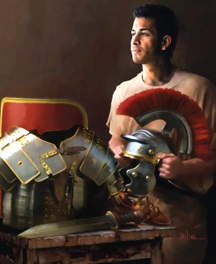
FAUX PROPHÈTES
« Bien-aimés, n'ajoutez pas foi à tout esprit ; mais éprouvez les esprits, pour savoir s'ils sont de Dieu, car plusieurs faux prophètes sont venus dans le monde. » (1Jean 4.1)
Jésus avertit que de faux prophètes se lèveraient, qu'il appela « loups ravissants » (Matthieu 24.24 ; 7.15). Au sein même de l'Église primitive, ces faux prophètes commencèrent déjà à apparaître (1Jn 4.1).
Paul avertit les anciens d'Éphèse que parmi eux se lèveraient des « loups ravissants » (Actes 20.29). Il avertit les Corinthiens de l'existence de « faux apôtres » (2Corinthiens 11.13).
La vraie prophétie s'aligne sur la Parole de Dieu, désigne le Christ et édifie l'Église, tandis que les faux prophètes promeuvent des doctrines divisives et des intérêts personnels.
Nous, croyants, sommes appelés à examiner les prophètes et à nous assurer que tous leurs messages sont cohérents avec les Écritures et centrés sur le Christ.
Notre unique défense contre les faux prophètes (et contre les puissances mauvaises qui les dirigent) est de revêtir l'armure que Dieu nous a pourvue (Éphésiens 6.10-18).

Slide 11

« Les patriarches, les prophètes et les apôtres parlèrent selon qu'ils étaient mus par le Saint-Esprit, et ils déclarèrent clairement qu'ils ne parlaient pas par leur propre pouvoir ni en leur propre nom. Ils désiraient qu'on ne leur attribuât aucun mérite, afin que personne ne les considérât comme les auteurs de quelque chose dont ils auraient pu se glorifier. Ils furent zélés pour l'honneur de Dieu, à qui appartient toute louange. Ils déclarèrent que leur capacité et les messages qu'ils apportèrent leur furent donnés en tant que délégués de la puissance de Dieu. Dieu fut leur autorité et leur suffisance. »
E. G. W. (To Be Like Jesus (trad.), 30 juillet)

Slide 12





ANNEXE : AXES DU MINISTÈRE D'ELLEN G. WHITE
Le ministère d'Ellen G. White avait deux axes fondamentaux : conduire les personnes à Jésus ; et diriger leur attention vers la Bible.
PREMIER AXE : JÉSUS
Après le congrès de 1888, interrogée sur les sujets traités, elle répondit : « J'ai présenté pendant les 45 dernières années le charme incomparable du Christ » (Sermons and Talks, t. 1, p. 116).
SECOND AXE : LA BIBLE
Ellen ne prétendit jamais que ses écrits avaient une valeur supérieure à celle de la Bible, mais elle insista toujours pour qu'ils soient soumis à l'épreuve de celle-ci. En tant que messagère du Seigneur, elle se considérait comme une « petite lumière » guidant les personnes vers la « grande lumière », la Bible
(Messages choisis, t. 3, p. 34).

